Slide 1
Les rois du monde : les Romains de l’Antiquité cours 3
Luc Guay, Ph.D didactique de l’histoire
UTA, automne 2016

Slide 2
Des traces « politiques »
1. forums
2. arcs de triomphe
3. colonnes commémoratives
4. murailles
5. pièces de monnaie
6. habitations

Slide 3
Lieu de la vie politique: Le forum
Porte
Place publique à Rome et dans toutes les colonies romaines
Intersection entre les deux rues principales: cardo et decumanus:
Cardo
Porte
Porte
Decumanus
Porte

Slide 4
forum
Centre vital
Place dallée
Pas accès en voitures
Monuments publics
Boutiques
Arcs (entrée)
Statues des empereurs et citoyens fortunés
Curie: conseil municipal (copié sur le Sénat romain)
Basilique: procès, le commerce, les affaires
Temples: le « Capitole » dédié à Jupiter
Marché public

Slide 5
Forum, Rome

Slide 8
Forum en Croatie (Zadar)

Slide 9
La Curie romaine où se réunissaient les Sénateurs (300)

Slide 10
2. Des arcs de triomphe
Commémorer victoires d’un général
Assurer le triomphe du général
Monument bien en vue avec des bas-reliefs illustrant des péripéties des combats
Comporte de une à trois arches
On les retrouve un peu partout autour du bassin méditerranéen

Slide 11
arc
arc
arc
arc
arc

Slide 12
Arc de Constantin, (Rome), en 315 pour célébrer victoire de Constantin sur son rival Maxence)

Slide 13
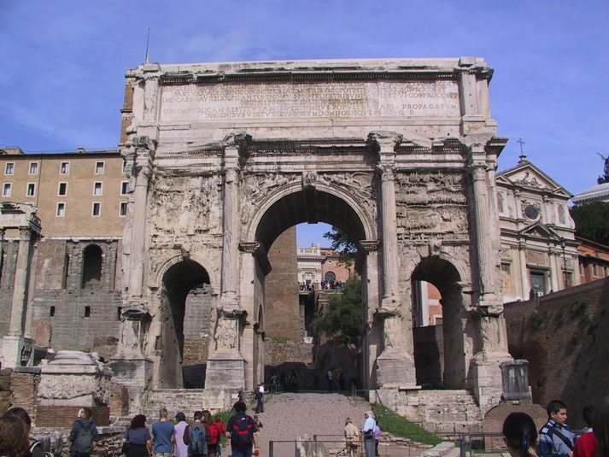
Arc de Septime-Sévère (Rome), en 203, pour célébrer sa victoire sur les Parthes.

Slide 14
Arc de Titus (Rome), entre 81 et 96, pour célébrer sa victoire sur les Juifs de Jérusalem.

Slide 15
Arc de Tibère à Orange (France), vers 26, pour célébrer victoire de son fils adoptif Germanicus sur les Gaulois et les Germains.

Slide 16
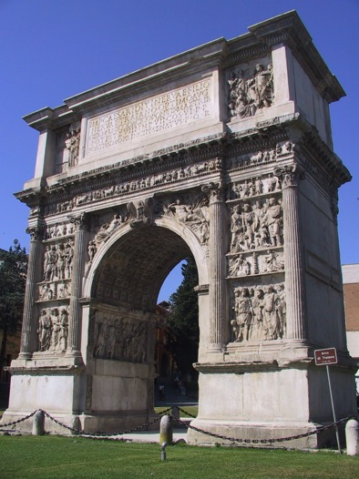
(Arc de Trajan (Ancône, Italie ), en 114 pour avoir amélioré l’état du port.
Arc de Trajan (Benevento , Italie), en 114, victoire sur les Daces

Slide 17
Arc de Septime-Sévère (Leptis-Magna, Libye), en 203, pour honorer l’empereur.

Slide 18
3.Des colonnes commémoratives
Colonnes pour rappeler des événements militaires importants
Installées dans des endroits bien en vue:
Permettre aux habitants de visionner les bas reliefs illustrant les grands moments des victoires romaines
Munies d’un escalier intérieur pour monter au sommet

Slide 19
Colonne de Trajan. Rome. En 113.
40 m de haut
Victoire sur les Daces (Roumanie, début 2e s)
155 scènes, 2662 personnages! 44 plaques = 200m!
Escalier intérieur.
Statue de Trajan a été remplacée en 1587 pour celle de Saint-Pierre

Slide 21
La colonne de Trajan
https://fr.wikipedia.org/wiki/Reliefs_de_la_colonne_Trajane
Site de Wikipédia qui permet de visionner tous les bas-reliefs de la colonne!

Slide 22
Colonne de Marc-Aurèle, Rome;
Pour imiter colonne Trajan;
Victoire de Marc-Aurèle sur les Germains, fin du 2e s.
30 m de haut.
Escalier intérieur.
Statue de Marc-Aurèle fut remplacée par celle de Saint-Paul…

Slide 23
Détails de la colonne de Marc-Aurèle: la formation en tortue.

Slide 24
Détails de la colonne de Marc-Aurèle. Soldats

Slide 25
Colonne de Marc-AUrèle
http://www.giovannirinaldi.it/page/rome/colonnaaurelio/
Site Wikipédia qui permet de visionner plusieurs bas-reliefs de cette colonne commémorative.

Slide 26
4. Les murailles
Protéger les habitants et les ressources
Impressionner les étrangers
En pierre taillée
Hautes de plusieurs mètres
épaisses de plusieurs mètres
Comportent des tours de surveillance

Slide 27
Rome, Servius-Tullius (4e s. av.J.C.), 7 m de haut à l’origine, 3,5 m d’épaisseur, sur 11 km !

Slide 29
Rome, mur d’Aurélien (3e s.), 8 m de haut et 3,5 m d’épais… puis au 5e s. sa hauteur s’élèvera à...16 m, sur 19 km!

Slide 31
Angleterre-Écosse, mur d’Hadrien (2e s), de 3 m à 6 m de haut, et 2m à 6 m d’épaisseur, sur 117 km!

Slide 32
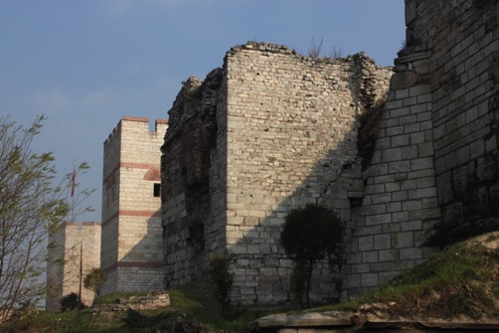
Istanbul, mur de Théodose II (5e s), 12 m de haut, 4 à 6 m d’épaisseur, sur 6,5 km!

Slide 33
Muraille de Kaunos, Turquie. Réemploie de matériaux…

Slide 34
Muraille de Lugo, Espagne, commencée en 260 et terminée sous Constantin. 85 tours hautes de 8 à 16 m, sur 2,2 km et est percée à l’origine de 5 portes, puis 5 autres ont été ajoutées

Slide 35
5. monnaie
Outils de propagande:
Principales thématiques:
Célébrer des victoires sur les ennemis du peuple
Distribution de blé au peuple
« Têtes d’affiches »:
Consuls, empereurs sur une face
Divinités sur l’autre
Instrument de pouvoir
Facteur d’intégration culturelle des peuples conquis
Illustration d’éléments culturels (religion, mythologie), socio-politique

Slide 36
Métal utilisé
Or:
Argent:
Bronze:
Cuivre:
Moule utilisé avec poinçon

Slide 38
Monnaie de Trajan
53-117; empereur: 98-117

Slide 39
Antonin le Pieux
86-161; empereur: 138-161

Slide 40
IMP, Imperator : titre militaire de l'empereur.
- C, Caesar : titre porté soit par l'empereur, soit par son héritier.
- PM, Pontife Maximus, Pontife suprême : titre religieux de l'empereur (dont nous avons fait le titre du pape, " Le souverain Pontife ").
- TRP, Tribunitas Potestas, Puissance tribunitienne : titre porté par les Tribuns du peuple, anciens représentant des classes pauvres, que les empereurs ont pris afin de concentrer tous les pouvoirs entre leurs mains.
Les lettres TRP sont usuellement suivies d'un chiffre (romain, bien sûr !) qui indique combien de fois la puissance tribunitienne (que l'on renouvelait chaque année) a été conférée à l'empereur.
- PP, Pater Patriae, Père de la Patrie : titre décerné à l'empereur par le Sénat.
- PF, Pius Filius, Fils Pieux : titre des héritiers.
- COS, Consul : titre du plus haut responsable à l'époque républicaine, ultérieurement repris par les empereurs. Napoléon Ier annonçait bien son intention impériale en créant le titre de " Premier Consul ", après sa prise de pouvoir.
- AVG, Augustus, Auguste : titre de tous les empereurs après le premier Auguste.
Lorsque deux Augustes sont ensemble au pouvoir, le G final est doublé : AVGG.
- SC, Senatus Consulto : avec l'accord du Sénat. Cette abréviation se trouve sur les bronzes du Haut Empire car le Sénat était responsable de la frappe des monnaies de bronze.
- SPQR, Senatus Populusque Romanus : le Sénat et le Peuple Romain.
- DN, au pluriel DDNN, Dominus Noster, notre Seigneur : titre des empereurs après Constantin.
(Tiré du site de Francis Bourcher, Monnaies de l’Empire romain.)

Slide 41
Monnaie romaine
1 sesterce= 1$ environ…
http://monnaies-romaines.net/

Slide 42
Symbole de sesterce
À l’origine, sa valeur = 2,5 AS
Donc:
II (pour le chiffre 2)
S (pour le mot semis = moitié)
= IIS
Aussi: 110 sesterces s’écrivaient IISCX

Slide 44
L’argent n’a pas d’odeur
"Comme son fils Titus lui reprochait d'avoir eu l'idée d'imposer même les urines, il lui mit sous le nez la première somme que lui rapporta cet impôt, en lui demandant s'il était choqué par l'odeur et Titus lui répondant négativement, il reprit: "C'est pourtant le produit de l'urine"."
(Suétone, Vies des douze Césars. Vespasien, XXIII)

Slide 45
6. Maisons des patriciens
les patriciens habitaient dans des domus (situées en ville) et des villae (situées à la campagne);
édifices en briques, les pièces étant situées autour d’un atrium (pièce occupée par un bassin d’eau appelé impluvium) au-dessus duquel se trouvait une ouverture pour laisser tomber l’eau de pluie et laisser échapper la fumée intérieure.

Slide 46
domus
Les murs intérieurs étaient couverts de fresques peintes et de tentures;
Peu de fenêtres sur la façade.
Toits sont inclinés vers l’intérieur
Les pièces comprennent des chambres à coucher, une salle à manger (triclinium), une salle de bain, une entrée, un atrium entouré de colonnes (péristyle), le bureau du maître de la maison;

Slide 47
Maquette d’une domus. Musée d’Avanches, (Suisse)

Slide 48
Habitations d’Herculanum, (Italie du Sud)

Slide 49
Domus d’Herculanum, (Italie du Sud)

Slide 50
Domus d’Herculanum (Italie du Sud).
Le bassin = impluvium pour recevoir l’eau de pluie.
La pièce se nomme atrium.

Slide 51
Maisons des plébéiens
habitaient dans des insulae (logements multiples à étages).
Pouvaient compter jusqu’à 7 étages
Pas de système d’eau ni d’égoût
Pas de cheminées
Danger constant d’incendie : les maisons étant collées les unes sur les autres
46 000 insulae sous Constantin à Rome.

Slide 52
Dessin illustrant une insula, à Ostie (près de Rome)

Slide 53
Les périls de la ville
"Considère maintenant les périls d’une autre sorte auxquels on est exposé la nuit, le vaste espace qui sépare du sol les toits juchés en l’air d’où un tesson vient vous frapper le crâne, combien de fois des vases fêlés et ébréchés tombent des fenêtres, et de quelle trace profonde ils marquent et entament le pavé. C’est s’exposer au reproche de négligence et ne pas prévoir les accidents subis, que de s’en aller souper sans avoir fait son testament. Tant il est vrai que le passant a autant de chances de mort qu’il rencontre la nuit de fenêtres ouvertes où l’on ne dort pas. Ne souhaitez qu’une chose, et puisse ce voeu modeste s’accomplir pour vous, c’est qu’on se contente de vous inonder du contenu de larges bassins!"
(Juvénal, Satires, III, 232-277)

Slide 54
Villa Casale en Sicile, 4e s.

Slide 55
Plan d’une villa romaine.

Slide 56
Plan d’une ville à la romaine
Remparts, murailles avec portes et tours
Rues quadrillées: décumanus et cardo
Monuments:
Forum, théâtre, amphithéâtre, cirque, temples,
Aqueducs, thermes, habitations

Slide 57
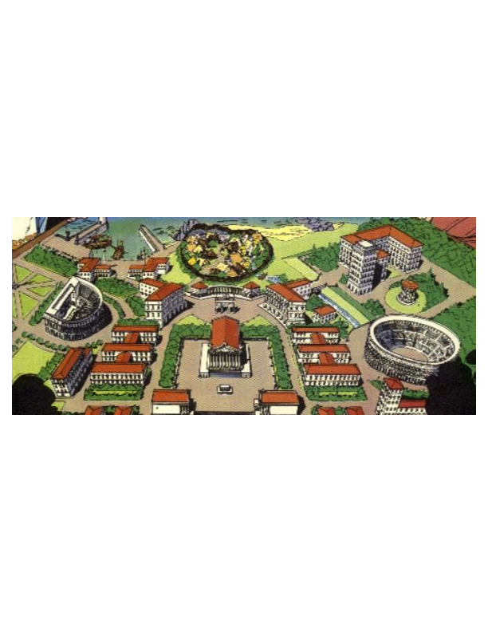
Plan de la ville de Tongres, Belgique.

Slide 58
La semaine prochaine: l’influence de l’architecture religieuse et de l’art
Temples
Ponts
Sculpture
Peintures
Mosaïques
Céramique
Inscriptions et ouvrages littéraires

